Slide 1
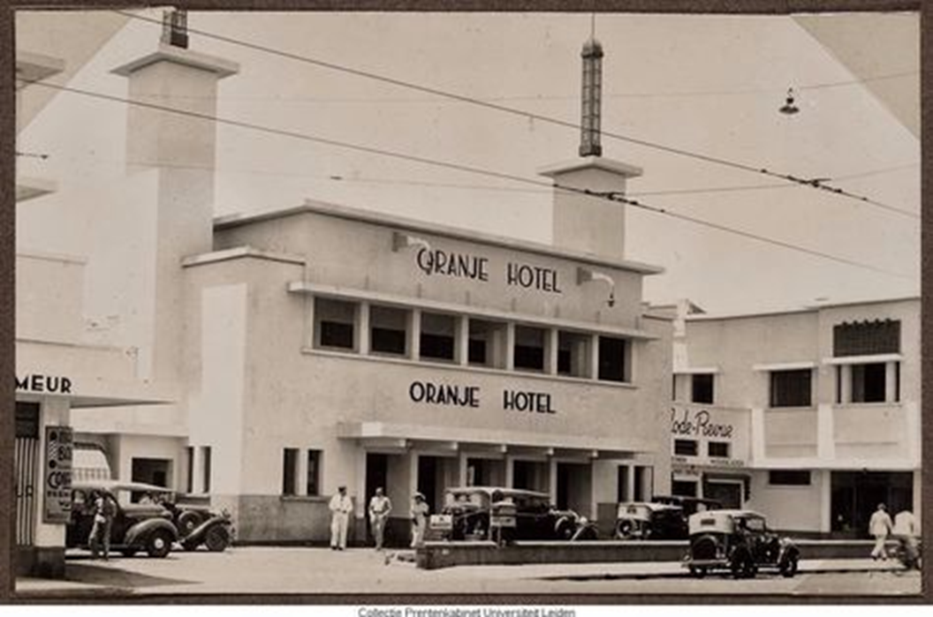
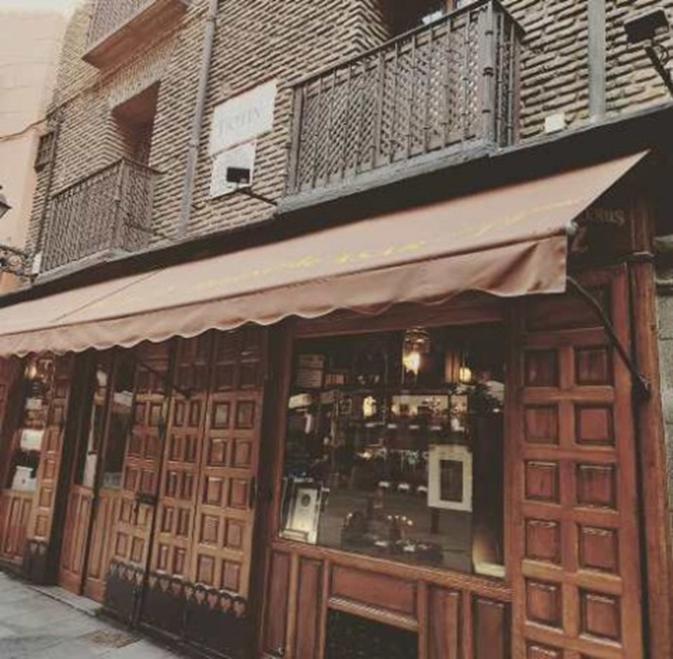
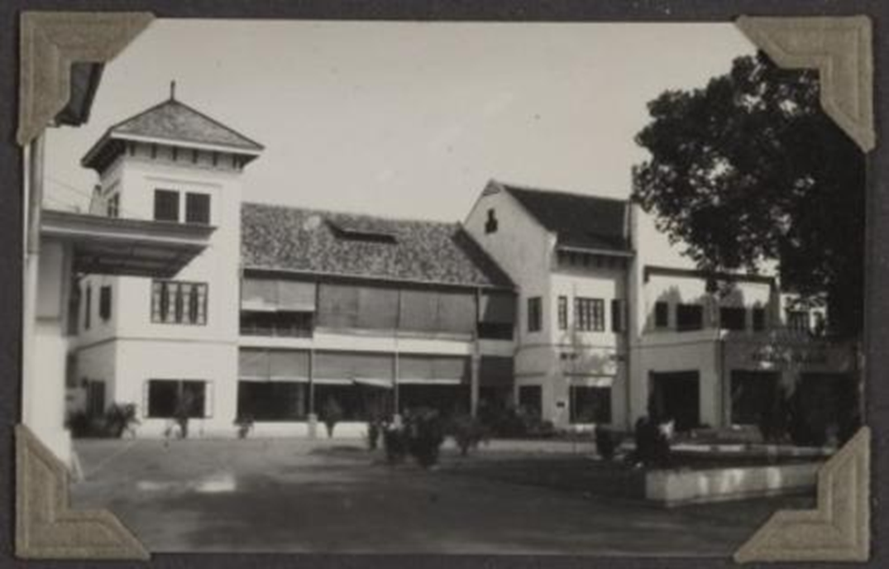
Materi 1
Sejarah HOTEL dan restoran
Oleh :
Andreas Suwandi, S.Pd, M.Pd

Slide 2
World History Hotels
Permulaan abad masehi
Usaha menyewakan sebagian kamar
Dalam satu ruangan Secara Bersama-sama
Menginap sementara
Pelancong atau pedagang
inn

Slide 3
THE BEGINNING OF THE HOTEL
Abad ke enam masehi
Usaha Penyewaan Untuk Kegiatan Perjalanan
Sebutan Inn atau Lodge untuk Hotel
Tahun 1129 Inn pertama di Bangun di Canterburry Inggris
Tahun 1607 inn pertama di Bangun (Amerika Serikat)

Slide 4
First hotel in the United States
Tahun 1974
Newyork
City Hotel
73 Kamar
Tahun 1829
Treemont House
Jenis kamar Single Bed dan Double Bed
Pelayanan Bell boy
Memperkenalkan Masakan perancis

Slide 5
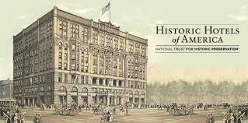

Slide 6
World History Hotels At Indonesia
Setelah Kemerdekaan Indonesia tahun 1945
Hotel berdiri di Kota besar
Hotel Des Indes Jakarta
Hotel Savoy Homan di Bandung
Jaman penjajahan belanda

Slide 9
HOTEL HERITAGE
Surabaya, berdiri Hotel Sarkies dan Hotel Oranje.
Semarang, berdiri Hotel Du Pavillion.
Malang, Palace Hotel.
Solo, Slier Hotel.
Yogyakarta, Grand Hotel ( sekarang Hotel Garuda )
Bandung, Hotel Savoy Homann, Hotel Preanger dan Pension Van Hangel ( kini Hotel Panghegar ).
Bogor, Hotel Salak.
Medan, Hotel de Boer dan Hotel Astoria.
Makasar, Grand Hotel dan Staat Hotel.

Slide 10
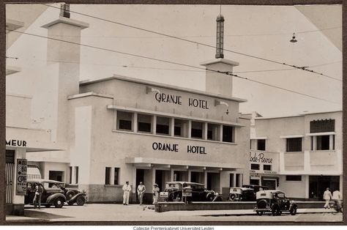
HOTEL ORANJE

Slide 11
Hotel Du Pavillion

Slide 12
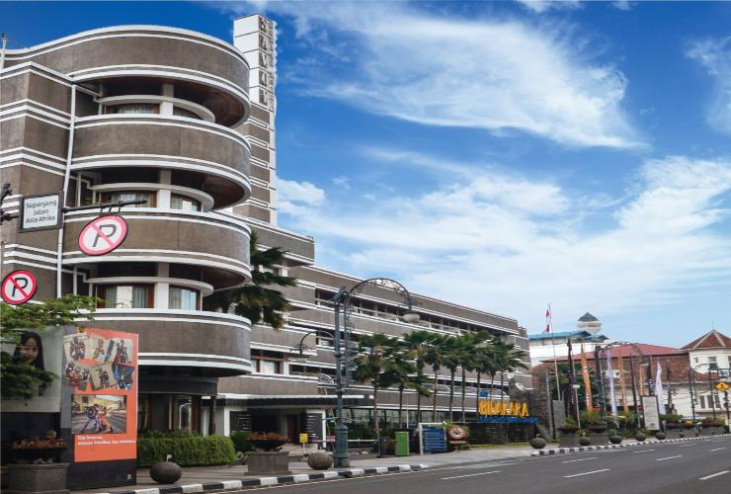
Hotel Savoy Homan

Slide 13
Sejarah restoran
Asal-usul penggunaan nama restaurant bisa ditelurusi ke abad ke-16, ketika istilah ini pertama kali ditemukan di Prancis. sampai zaman Romawi Kuno kuno (abad ke-2). Berasal dari kata Prancis restaurer atau restore yang artinya pembangkitkan tenaga.

Slide 14
Perkembangan Restoran
Revolusi kuliner
Abad ke 18 di Paris
Restoran Menyajikan Makanan dibuka untuk umum
Diminta oleh para pedagang dari negara-negara lain
Agar ada tempat untuk makan

Slide 15
Konsep restoran pertama
Konsep restoran yaitu : restoran kasual yang menyajikan makanan sehari-hari untuk para pekerja yang tak sempat pulang ke rumah untuk makan.
Fine dining yaitu restoran dengan tampilan eksklusif dan makanan yang disajikan lebih artistik menggunakan peralatan makan mewah.

Slide 16
Restoran Tertua (Botin Restaurant Spanyol ) 293 tahun

Slide 17
Perkembangan restoran di Indonesia
Restaurant fast food pertama kali masuk ke Indonesia pada tahun 1970-an. Pada saat itu, restoran cepat saji yang berasal dari Amerika, seperti KFC, McD, dan sebagainya mulai masuk ke Indonesia dan hingga saat ini restoran cepat saji terus berkembang.

Slide 18
Post test
Jelaskan sejarah hotel di dunia menurut sumber yang berkembang ?
Jelaskan perkembangan hotel di Indonesia ?
Sebutkan hotel heritage yang ada di Indonesia?
Jelaskan sejarah restoran di dunia?
Sebutkan 2 konsep pertama dari restoran?

Slide 19
Tugas Individu
Jenis Tugas Kelompok , Buatlah 8 kelompok dan Coba anda analisis Hotel Heritage dan restoran heritage di Bandung.

Slide 20
Reference
Agus, Sulastiyono. (2011). Manajemen Penyelanggaraan Hotel. Bandung: Alfabeta.
Isdarmanto. (2018) . Hotel Introduction Sekolah Tinggi Pariwisata Ambarrukmo Yogyakarta – Indonesia
Priono, Y. (2012). Identifikasi Produk Wisata Pariwisata Kota (Urban Turism) Kota Pangkalan Bun Sebagai Urban Heritage Turism . Jurnal Prespektif Arsitektur No. 02, 72-84.

